Slide 1
視覚処理
Cue extraction 手掛かり抽出
  カラー、エージ検出、テクスチャー検出、運動
Cue fusing and the cue fusion architecture
  複数の手掛かりを使う場合に統合する手法が必要
Bayesian approach
  確率の手法で目標ローカリゼーションの問題を解決する
Particle filter
  大量な点で空間の状態を探索する
Cue processor
  手掛かりの統合と性能の計算
Vision processing operation
  各手掛かりの計算より各目標位置の確率を推定する
Notes:
目標定位のために、particle filterというアプローチ（濃縮アルゴリズムとMonte Carlo定位）を使っている.
大量の点で空間の状態を“探索”する
初期、毎点は空間に均等に分布し、次のフレームアルゴリズム周期がfig.6ようにしめす
このようにして、示した密度高い領域を可能の目標位置と考えられる。

Slide 2
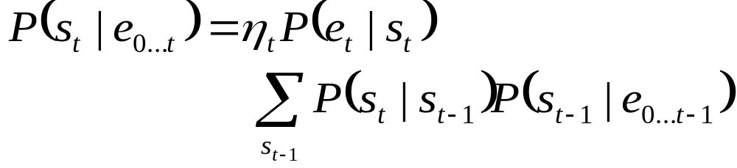
Bayesian approach
ローカリゼーション問題はPDF（the probability density function）方程式で表せる、従ってベイジアンとマルコフ規則より
時間tの時、e_{0…ｔ}条件つき状態s_{t}の確率
(1)
この方程式で各センサーから情報を統合できる
The Markov assumption states that the past is independent of the future given knowledge of the current state.
Notes:
確率の立場から、ローカリゼーションは密度評価(density estimation)問題である。
ここでPoseの意味は、ｘ、ｙ座標系とロボット正面θ角である。
マルコフ仮定は、過去のことと将来関係ない、今の状態がわかるとみなす。

Slide 3
Particle filter
Deterministic drift
Probability density function (PDF) update
Particle re-sampling
Particle diffusion
一定の運動モデルに従って、点が動かさせる
毎点位置の確立を推定する
リサンプリング（90%）
毎点少しブラウン運動をさせる
Notes:
目標定位のために、particle filterというアプローチ（濃縮アルゴリズムとMonte Carlo定位）を使っている.
大量の点で空間の状態を“探索”する
初期、毎点は空間に均等に分布し、次のフレームアルゴリズム周期がfig.6ようにしめす
このようにして、示した密度高い領域を可能の目標位置と考えられる。

Slide 4
Particle filterの利点
立体空間に目標をサーチする高効率方法
  計算量は点の数で決まる
  複数の仮定（multiple hypotheses）を対応する
  追従エラーを回復しやすい
検証の問題を減軽する
周波数違う手掛かり(cues)を統合する可能
Notes:
②例えば、センサーの情報とマッチングしたい顔

Slide 5
Cue Processor
Update cue
Fuse data
Calculate metrics
Allocate resources
最新計算した手掛かりを読み込む
各手掛かりの結果を統合して、各目標の位置を評価する
最後のフレームに各手掛かりの性能を定量化する
各手掛かりの性能評価より計算資源を分配する
Notes:
手掛かりの計算と統合を担当します。即ち、各手掛かりの性能や計算資源の分配など
毎フレームが以下の４つステップで繰り返して処理されます。
★計算にかかる時間が１フレーム時間より長い場合に、update PDF component

Slide 6
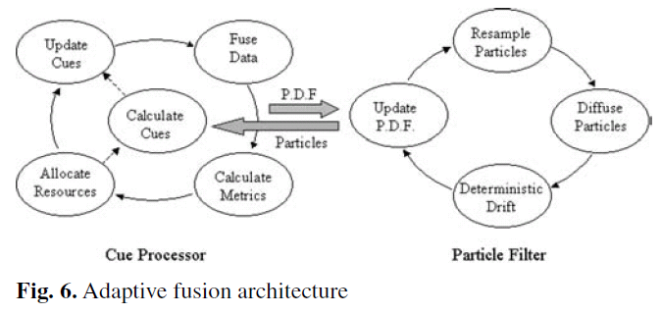
手掛かりを統合する体系

Slide 7
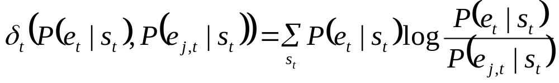
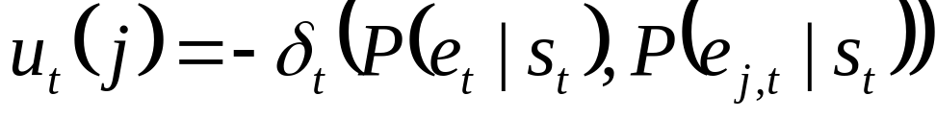
Quantifying Cue Performance
Using the relative entropy
St is the particle states at time t.
The utility of the jth cue at time t is defined as
Notes:
相対エントロピー
手掛かりを統合し計算した結果が最適結果PDF P（Et|St）、
を仮定して、したがって the jth cue のPDFと基準PDFのマッチング度より、定量化することできます。

Slide 8
資源の分配
動態的に有限的な資源を効率高い手掛かりの計算に分配する
資源分配のアポローチ
  最初、全部の手掛かりコンビネーションがフレーム速度で動く
  最適なコンビネーションを選択する
  残る手掛かりは遅くて（2、4、8フレーム）計算する
Notes:
①ハードウェアとソフトウェアに柔軟に対応することができる

Slide 9
視覚の処理（未完成）
視覚センサー
  キャリブレーションしない、二つステレオカメラ
画像→いくつの手がかり→目標定位
手掛かりの計算
Notes:
画像から、画像処理の手法で、いくつの手掛かりを抽出し、全部の手掛かりを計算して

Slide 10
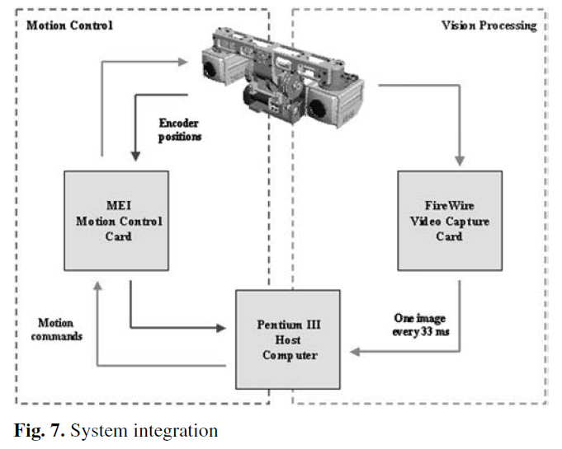
システム インテグレーション
Notes:
視覚処理と制御ユニットのインテグレーションを示す。
FirewireのカードでSony dfw-vl500カメラからの画像を毎秒30フレームで取り込みんで、画像処理より注視点を決める
そして、制御ユニットは視覚の軌道とパラメータを計算する。MEIの制御カードはPWM方式で制御の信号を送り、
位置をフィードバックして取る

